Slide 1
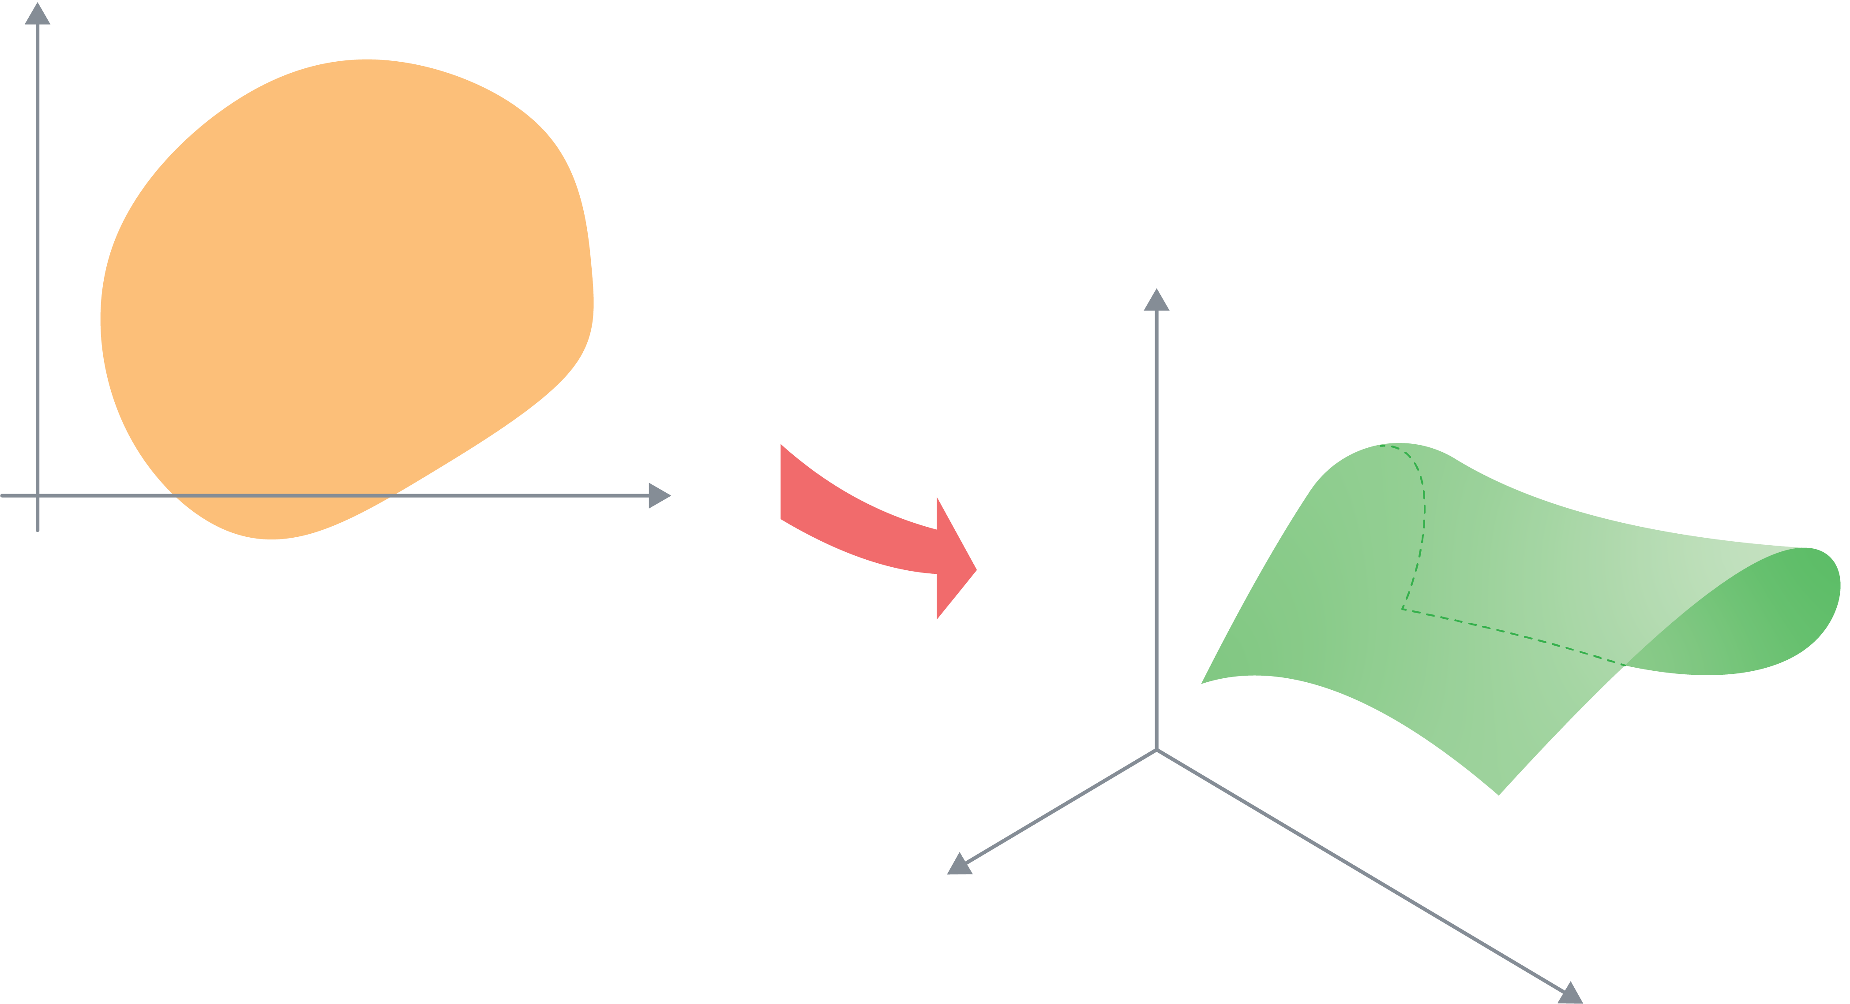







<입력(정의역) 공간>
$$v$$
<출력(치역) 공간>
$$dv$$
$$du$$
$$\frac{∂r}{∂v}dv$$
$$\frac{∂r}{∂u}du$$
$$0$$
$$u$$

Slide 2





<입력(정의역) 공간>
<출력(치역) 공간>
$$dv$$
$$\frac{∂r}{∂v}dv$$
$$dS$$
$$du$$
$$\frac{∂r}{∂u}du$$

